Slide 1
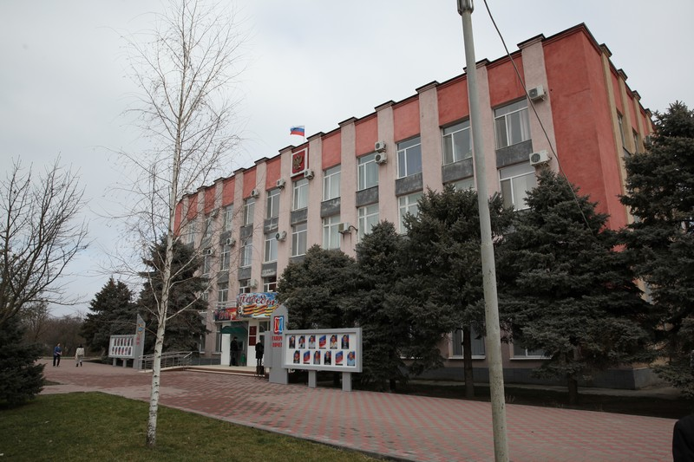
Решение № 143 от 26 сентября 2019 г.
«О внесении изменений в решение совета Курского муниципального района Ставропольского края
от 07 декабря 2018 г. № 97 «О бюджете Курского муниципального района Ставропольского края на 2019 год и плановый период 2020 и 2021 годов»

Slide 2
1. На основании Закона Ставропольского края от 17 июля 2019 г. № 44-кз «О внесении изменений в Закон Ставропольского края «О бюджете Ставропольского края на 2019 год и плановый период 2020 и 2021 годов»», распоряжения администрации Курского муниципального района Ставропольского края от 06 сентября 2019 г. № 108-рк «О выделении денежных средств на выплату материальной помощи Годжиевой М.Г.», распоряжения администрации Курского муниципального района Ставропольского края от 06 сентября 2019 г. № 231-р «О внесении на рассмотрение совета Курского муниципального района Ставропольского края предложений о распределении свободных остатков бюджетных средств, образовавшихся по состоянию на 01 января 2019 г.», распоряжения администрации Курского муниципального района Ставропольского края 06 сентября 2019 г. № 232-р «О внесении на рассмотрение совета Курского муниципального района Ставропольского края предложения о перераспределении утвержденных бюджетных ассигнований», распоряжения администрации Курского муниципального района Ставропольского края 06 сентября 2019 г. № 233-р «О внесении на рассмотрение совета Курского муниципального района Ставропольского края предложений о перераспределении утвержденных бюджетных ассигнований резервного фонда администрации Курского муниципального района», уведомлений, поступивших от министерства труда и социальной защиты населения Ставропольского края,
увеличены бюджетные ассигнования на следующие мероприятия:
предоставление государственной социальной помощи малоимущим семьям, малоимущим одиноко проживающим гражданам – 39,70 тыс. рублей;
осуществление переданного полномочия Российской Федерации по обеспечению ежегодной денежной выплаты лицам, награжденным нагрудным знаком «Почетный донор России» - 28,70 тыс. рублей;
выплату ежегодного социального пособия на проезд студентам – 8,86 тыс. рублей;
приобретение комплекта школьной одежды, спортивной одежды и обуви и школьных письменных принадлежностей – 31,05 тыс. рублей.
выплату единовременного пособия на погребение – 124,88 тыс. рублей;

Slide 3
Увеличены бюджетные ассигнования за счет фактически поступивших доходов от оказания платных услуг и компенсации затрат государства в бюджет Курского муниципального района Ставропольского края:
доходы от предпринимательской деятельности - реализация путевок по летнему оздоровлению детей и средств от проведенных мероприятий (пленэр художников-педагогов, районная школа активов, IV ежегодный слет православной молодежи) в МОУ ДОД ДООЦ «Звездный» на 2 000,00 тыс. рублей;
доходы от оказания услуг по ведению бухгалтерского учета ГКОУ СОШ № 6 при ИУ и администрации Ростовановского сельсовета Курского района Ставропольского края на 463,01 тыс. рублей;
доходы от предпринимательской деятельности МКОУ СОШ № 11 КМР СК ст. Галюгаевская в сумме 570,88 тыс. рублей и общеобразовательным учреждениям в сумме 3 311,97 тыс. рублей;
доходы от оказания платных услуг родительской платы дошкольным учреждениям 4 167,56 тыс. рублей.
уменьшены бюджетные ассигнования на следующие мероприятия:
межбюджетные трансферты, передаваемые бюджету муниципального района из бюджетов сельских поселений на осуществление части полномочий по решению вопросов местного значения в соответствии с заключенными соглашениями (оказание услуг по ведению бюджетного учета администрации Ростовановского сельсовета Курского района Ставропольского края) на сумму 307,01 тыс. рублей;
содействие достижению целевых показателей региональных программ развития агропромышленного комплекса (возмещение части затрат на приобретение элитных семян) на сумму 3 104,26 тыс. рублей;
оказание несвязанной поддержки сельскохозяйственным товаропроизводителям в области растениеводства на сумму 6 855,11 тыс. рублей.

Slide 4
2. Свободные остатки по состоянию на 01.01.2019 года в размере 1 834,72 тыс. рублей предлагаем распределить в соответствии с распоряжением администрации Курского муниципального района Ставропольского края № 231-р от 06 сентября 2019 г. «О распределении свободных остатков бюджетных средств по состоянию на 01 января 2019 года» следующим образом:
2.1. Отделу образования администрации Курского муниципального района Ставропольского края:
на подраздел 0701 «Дошкольное образование» 16,43 тыс. рублей - для оплаты работ по промывке и гидравлического испытания системы отопления в Муниципальном дошкольном образовательном учреждении детском саде комбинированного вида № 1 «Светлячок» Курского муниципального района Ставропольского края, расположенном по адресу: Ставропольский край, Курский район, станица Курская, переулок Школьный, 5;
на подраздел 0702 «Общее образование» - 1 447,76 тыс. рублей, из них:
для оплаты работ по промывке и гидравлического испытания системы отопления в муниципальном казенном общеобразовательном учреждении средней общеобразовательной школе № 2 Курского муниципального района Ставропольского края, расположенном по адресу: Ставропольский край, Курский район, станица Курская, улица Калинина, 226, - 13,47 тыс. рублей;
на устройство металлической ограды в муниципальном казенном общеобразовательном учреждении средней общеобразовательной школе № 5 Курского муниципального района Ставропольского края, расположенном по адресу: Ставропольский край, Курский район, село Эдиссия, ул. Свердлова, 18, - 197,34 тыс. рублей;
на замену системы отопления в муниципальном казенном общеобразовательном учреждении средней общеобразовательной школе № 12 Курского муниципального района Ставропольского края, расположенном по адресу: Ставропольский край, Курский район, хутор Графский, улица Школьная, 5, - 500,69 тыс. рублей;
на замену наружной канализации и устройство выгребной ямы на территории муниципального казенного общеобразовательного учреждения средней общеобразовательной школы № 12 Курского муниципального района Ставропольского края, расположенного по адресу: Ставропольский край, Курский район, хутор Графский, улица Школьная, 5, - 173,27 тыс. рублей;
на устройство ограждения в муниципальном казенном общеобразовательном учреждении средней общеобразовательной школе № 20 Курского муниципального района Ставропольского края, расположенном по адресу: Ставропольский край, Курский район, хутор Бугулов, улица Школьная, 25, - 562,99 тыс. рублей.
2.2. Администрации муниципального образования Курского сельсовета Курского района Ставропольского края на дополнительное финансирование расходных обязательств поселения, возникших при выполнении полномочий, установленных статьей 14 Федерального закона от 06 октября 2003 г. № 131-ФЗ «Об общих принципах организации местного самоуправления в Российской Федерации», - 370,53 тыс. рублей, из них на:
ремонт автомобильной дороги по улице Тихой в поселке Ровном – 338,91 тыс. рублей;
выполнение работ по установке бортового камня по переулку Школьному от улицы Советской до примыкания к районной поликлинике в станице Курской – 31,62 тыс. рублей.

Slide 5
3. На основании распоряжения администрации Курского муниципального района Ставропольского края № 232-р от 06 сентября 2019 г. «О перераспределении утвержденных бюджетных ассигнований:
3.1. Уменьшить бюджетные ассигнования:
администрации муниципального образования станицы Стодеревской Курского района Ставропольского края на дополнительное финансирование расходных обязательств поселения, возникших при выполнении полномочий, установленных статьей 14 Федерального закона от 06 октября 2003 г. № 131-ФЗ «Об общих принципах организации местного самоуправления в Российской Федерации», - на 461,35 тыс. рублей;
администрации Курского муниципального района Ставропольского края с подраздела 0702 «Общее образование» - на 1 440,24 тыс. рублей;
муниципальному казенному учреждению Курского муниципального района Ставропольского края «Управление культуры» с подраздела 0804 «Другие вопросы в области культуры» - на 350,00 тыс. рублей.
3.2. Увеличить бюджетные ассигнования:
администрации муниципального образования Курского сельсовета Курского района Ставропольского края на дополнительное финансирование расходных обязательств поселения, возникших при выполнении полномочий, установленных статьей 14 Федерального закона от 06 октября 2003 г. № 131-ФЗ «Об общих принципах организации местного самоуправления в Российской Федерации», - на 461,35 тыс. рублей, из них на:
дополнительные работы по ремонту автомобильной дороги по переулку Школьному станицы Курской от улицы Советской до улицы Балтийской - на 269,91 тыс. рублей;
выполнение работ по установке бортового камня по переулку Школьному от улицы Советской до примыкания к районной поликлинике в станице Курской - на 191,44 тыс. рублей;
отделу образования администрации Курского муниципального района:
на подраздел 0701 «Дошкольное образование» - на 110,96 тыс. рублей для оплаты работ по промывке и гидравлического испытания системы отопления в муниципальных дошкольных образовательных учреждениях Курского муниципального района Ставропольского края;
на подраздел 0702 «Общее образование» 1 679,28 тыс. рублей из них:
для оплаты работ по промывке и гидравлического испытания системы отопления в муниципальных общеобразовательных учреждениях Курского муниципального района Ставропольского края - на 265,27 тыс. рублей;
на проведение реконструкции здания (пристройки гардероба) в муниципальном казенном общеобразовательном учреждении средней общеобразовательной школе № 13 Курского муниципального района Ставропольского края, расположенном по адресу: Ставропольский край, Курский район, поселок Мирный, улица Мира, 15, - на 1 414,01 тыс. рублей.

Slide 6
4. На основании распоряжения администрации Курского муниципального района Ставропольского края № 233-р от 06 сентября 2019 г. «О внесении на рассмотрение совета Курского муниципального района Ставропольского края предложений о перераспределении утвержденных бюджетных ассигнований резервного фонда администрации Курского муниципального района Ставропольского края»:
4.1. Уменьшить бюджетные ассигнования администрации Курского муниципального района Ставропольского края с подраздела 0111 «Резервные фонды» на 450,00 тыс. рублей.
4.2. Увеличить бюджетные ассигнования муниципальному казённому учреждению «Комитет по физической культуре и спорту» Курского муниципального района Ставропольского края на 450,00 тыс. рублей на проведение работ по подготовке покрытия для физкультурно-оздоровительного комплекса открытого типа для проведения тестирования населения Курского района Ставропольского края в соответствии со Всероссийским физкультурно-спортивным комплексом «Готов к труду и обороне».
5. Учтены передвижки бюджетных средств по разделам, согласно поданным письмам главных распорядителей средств бюджета.

Slide 7
ОСНОВНЫЕ ХАРАКТЕРИСТИКИ БЮДЖЕТА:
с учетом
принятых изменений
утвержденный бюджет
отклонение
Доходная часть бюджета
1 326 270,08 тыс. руб.
461,62 тыс. руб.
1 326 731,70
тыс. руб.
Расходная часть бюджета
1 348 936,07 тыс. руб.
2 314,95 тыс. руб.
1 351 251,02 тыс. руб.
Источники финансирования дефицита бюджета
22 665,99
тыс. руб.
1 853,33
тыс. руб.
24 519,32 тыс. руб.

Slide 8
Увеличение источников финансирования бюджета
на 1 853,34 тыс. руб. произведено за счет:
направления свободных остатков местного бюджета – 1 834,72 тыс. рублей;
возврата остатков и субсидий прошлых лет - 18,62 тыс. рублей (управление труда и социальной защиты населения администрации Курского муниципального района Ставропольского края)

